Slide 1
第七章 二次型
第二节 惯性定理及正定二次型

Slide 2






一、惯性定理
定理1（惯性定理）设有实二次型 ，它的秩为 ，有两个可逆变换
及
使
及
则 中正数的个数与 中正数的个数相等.
即二次型的标准形中的项数、正项数、负项数都是唯一确定的.

Slide 3








定义1 在实二次型 的标准形中，正平方项的个数
称为 的正惯性指标，负平方项的个数 称为 的
负惯性指标，它们的差 称为 的符号差.
二、正（负）定二次型的概念
定义2 设有实二次型 ，
如果对任何非零向量 ，都有 ，
则称 为正定二次型，并称对称矩阵 为正定矩阵；
如果对任何非零向量 ，都有 ，
则称 为负定二次型，并称对称矩阵 为负定矩阵.

Slide 4



例如
为正定二次型.
为负定二次型.
既不正定也不负定.

Slide 5


三、正（负）定二次型的判定
定理2 可逆线性变换保持二次型的正定性不变.
定理3 对于 元实二次型 ，
以下命题等价：
（1） 为正定二次型（或 为正定矩阵）；
（2） 的标准形的 个系数全为正；
（3） 的特征值全为正；
（4） 的正惯性指数 .

Slide 6
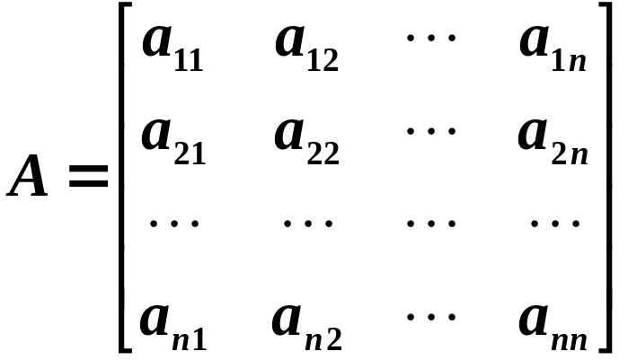
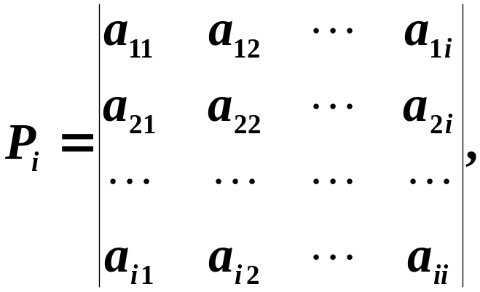


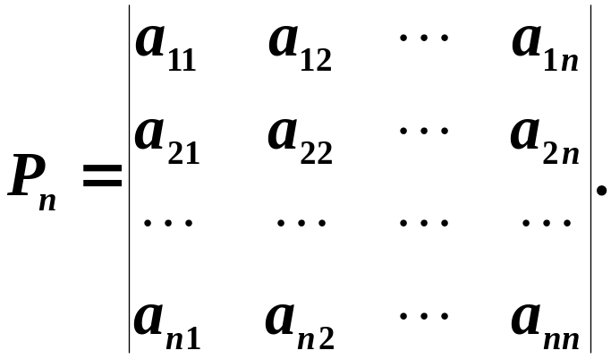
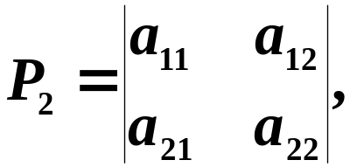


定义3 设矩阵 ，
则子式
称为矩阵 的 阶顺序主子式
，即

Slide 7

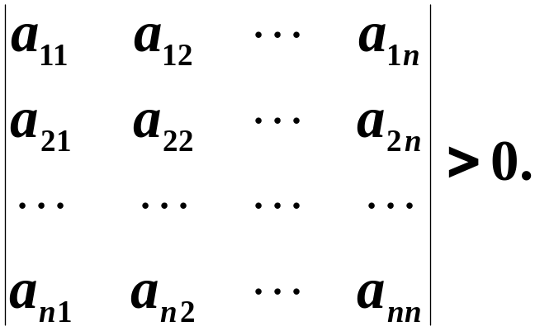
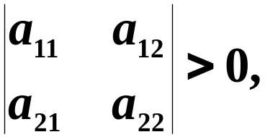

定理4 对称矩阵 为正定矩阵的充要条件是
的各阶顺序主子式都为正，即
定理5 对称矩阵 为负定矩阵的充要条件是
的奇数阶顺序主子式全小于零，而偶数阶顺序主子式
全大于零.

Slide 8
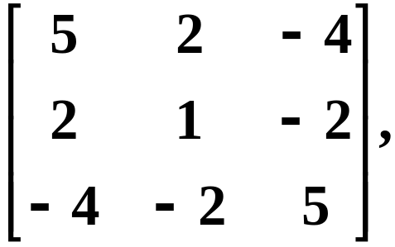

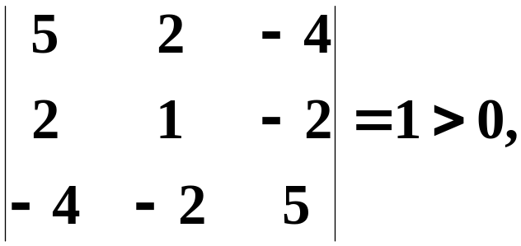
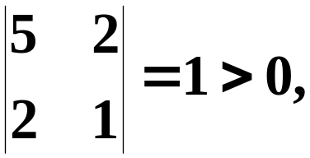

例1 判别二次型
是否正定.
解
它的顺序主子式
故上述二次型是正定的.

Slide 9

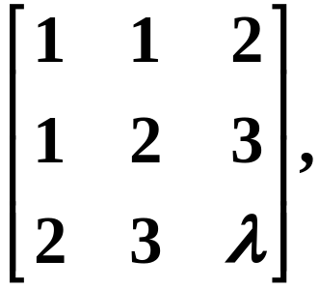
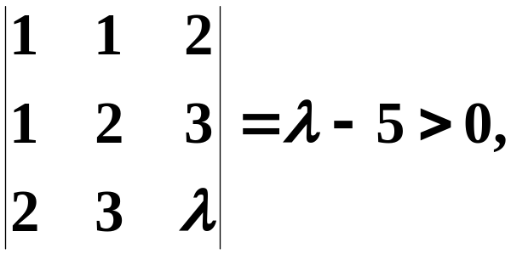
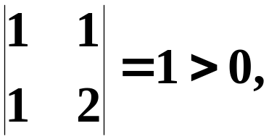


例2 当 为何值时，二次型
是正定二次型.
解
它的顺序主子式
故 时，上述二次型是正定的.

